Slide 1
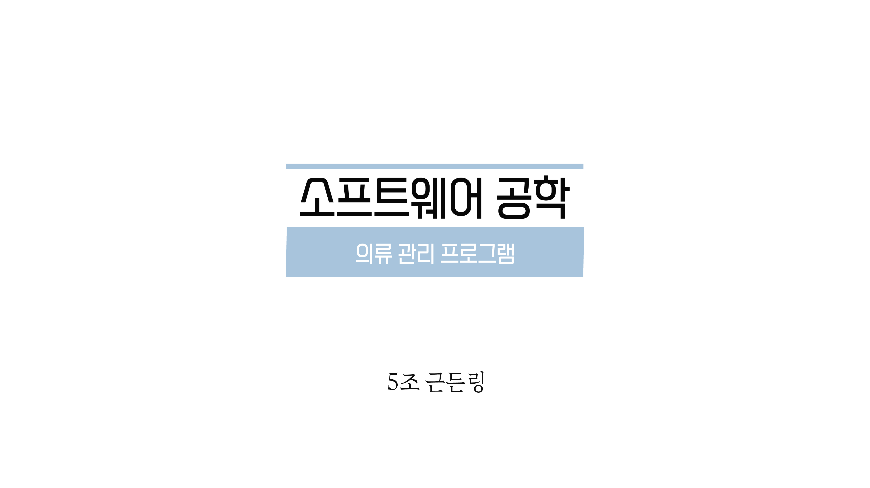

Slide 2
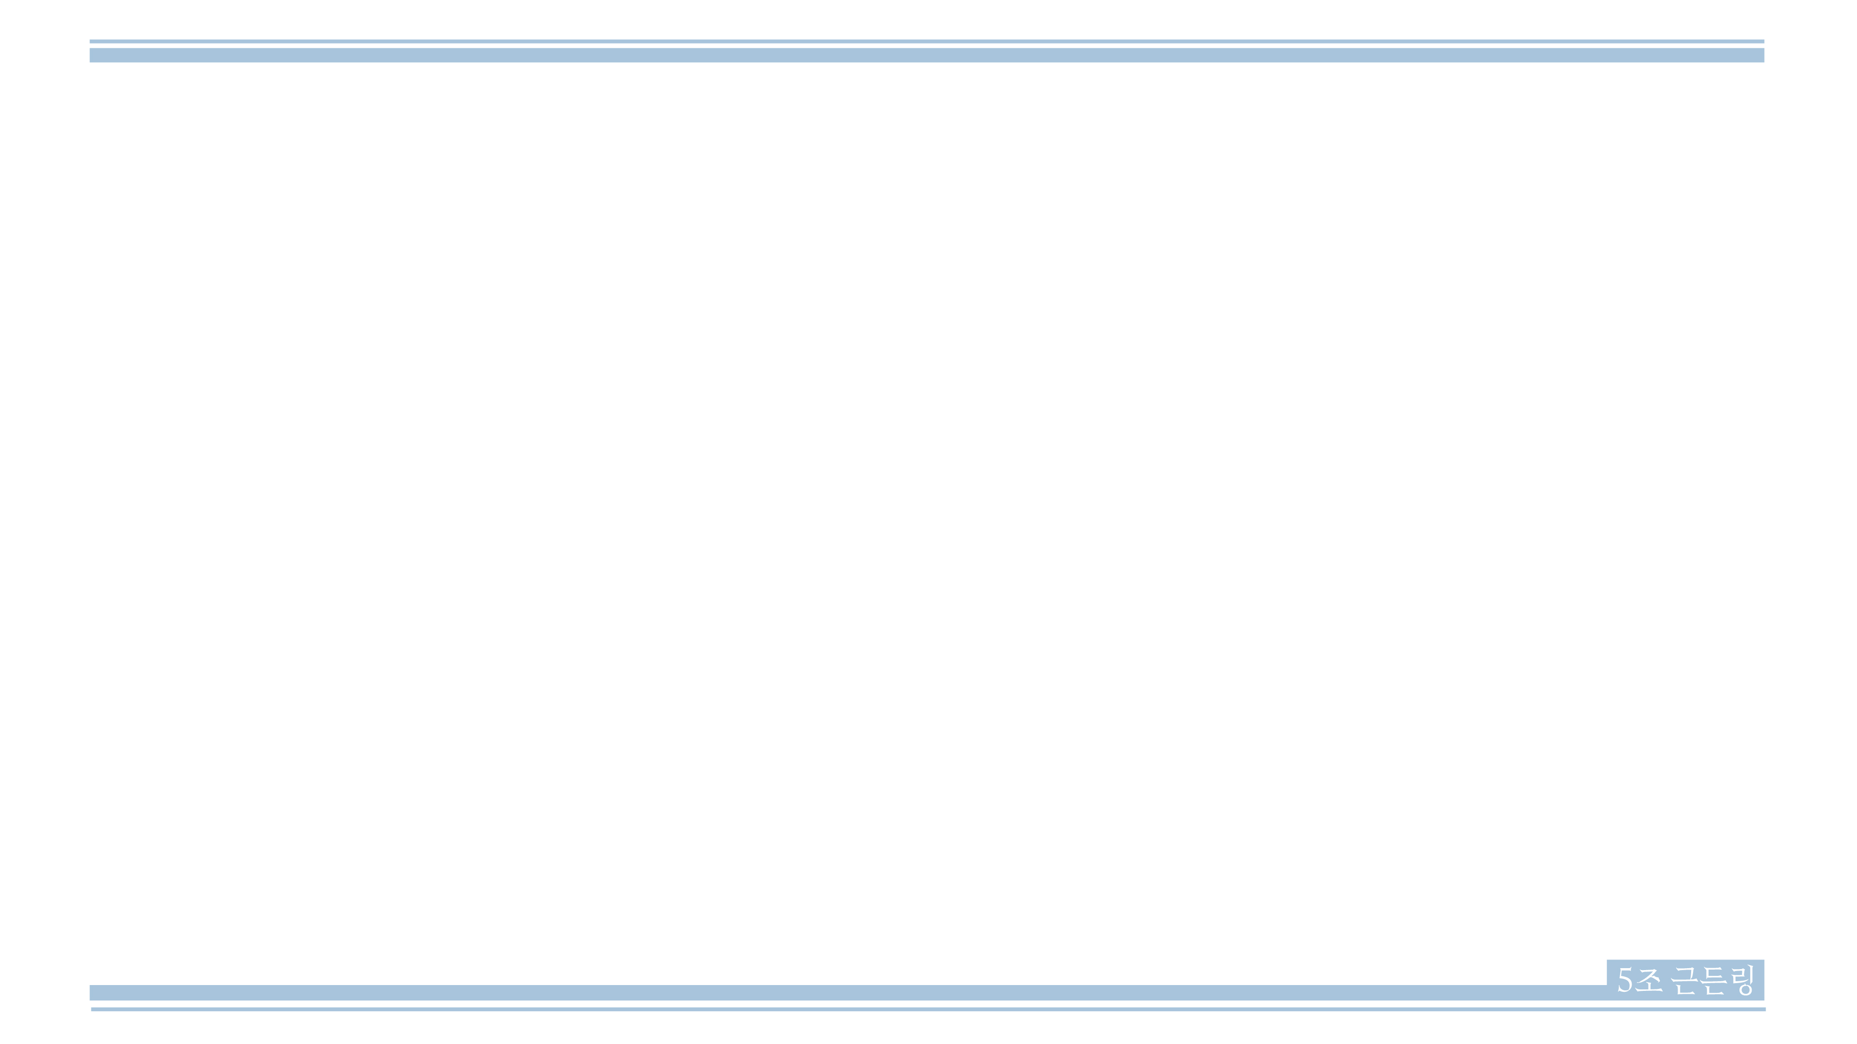
요구사항 분석
새로운 의류 등록
등록된 의류 조회
등록된 의류 삭제
등록된 의류 수정
등록된 의류 상세조회
로그인
회원가입
회원탈퇴
게시글 작성
게시글 삭제
게시글 조회
게시글 추천

Slide 3

설계 내용
저희는 요구사항명세서를 보고 이 프로그램을 어플로 제작하는 것이
좋을 것 같다고 생각하여 이를 안드로이드 스튜디오 프로그램을 이용해
옷짱이라는 어플을 설계하였습니다.
계절별 옷 fragmentation
상/하의, 장/단 구분
게시글 작성/삭제/좋아요(추천) 기능 추가

Slide 4
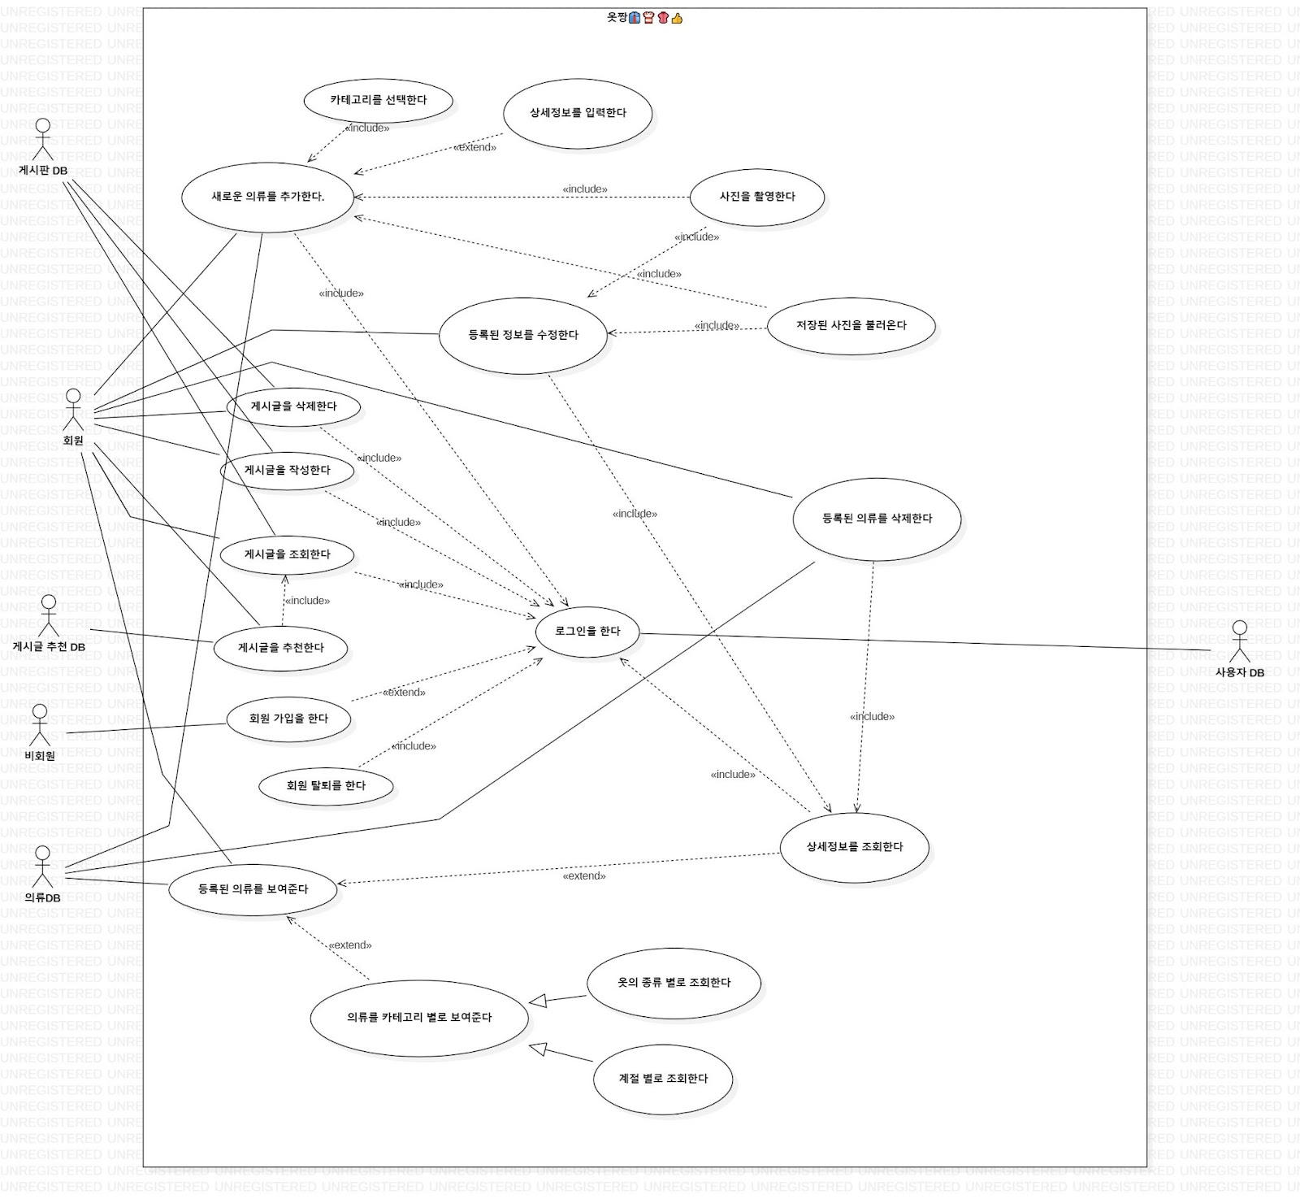

Slide 5
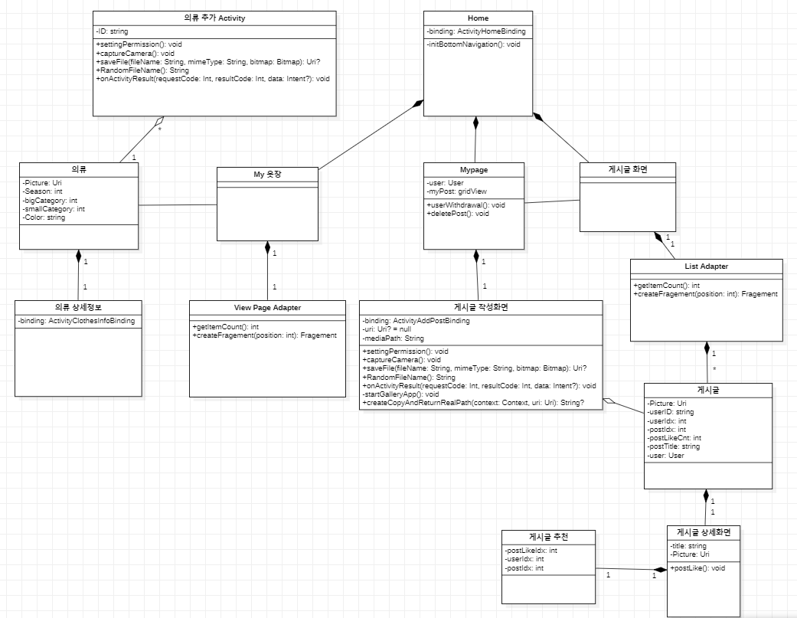

Slide 6
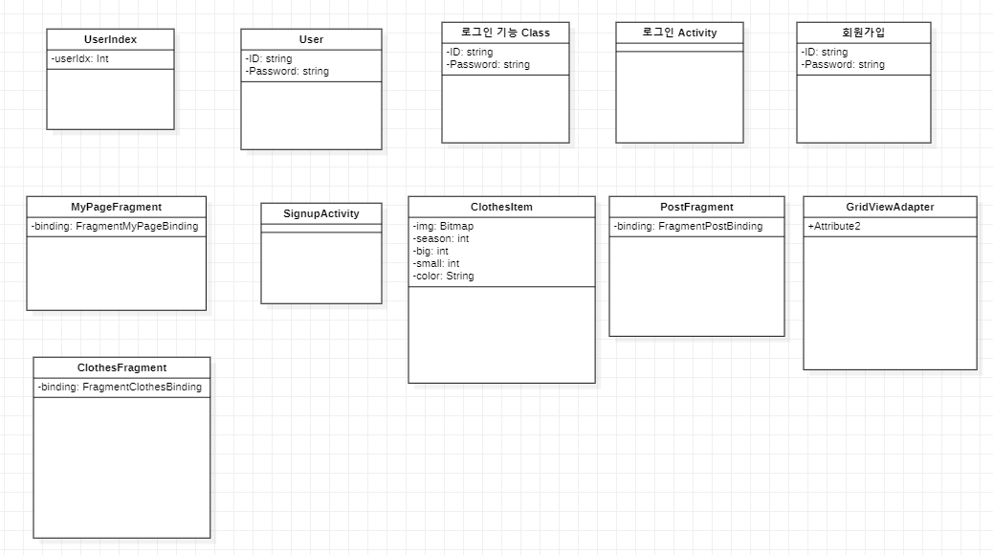

Slide 7
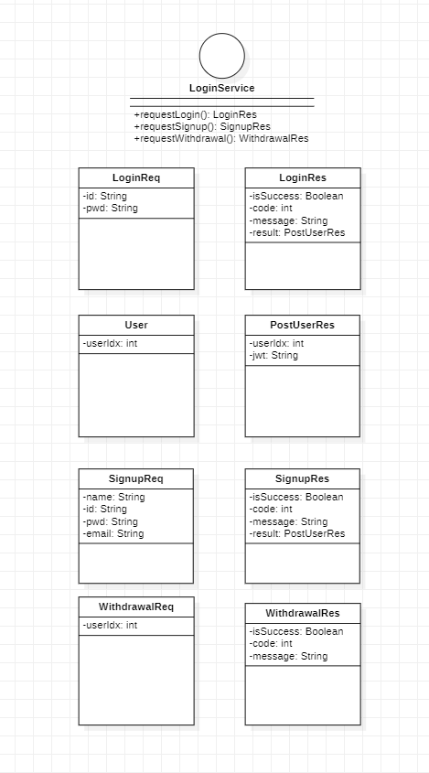
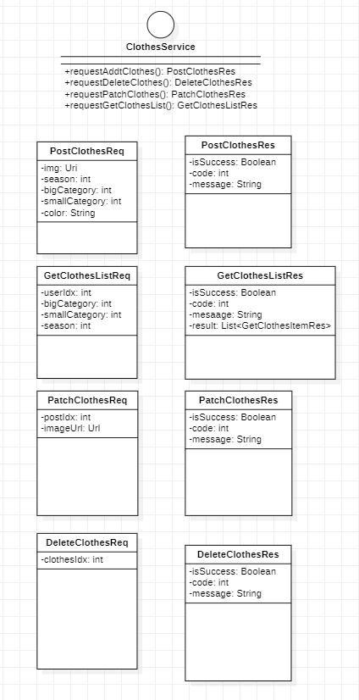
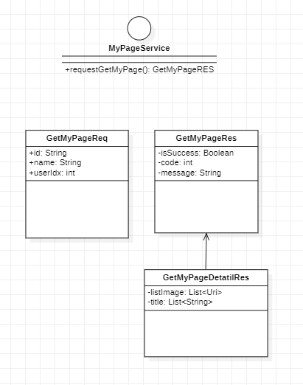

Slide 8
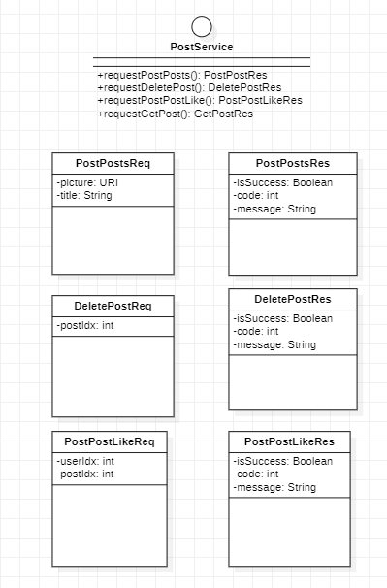
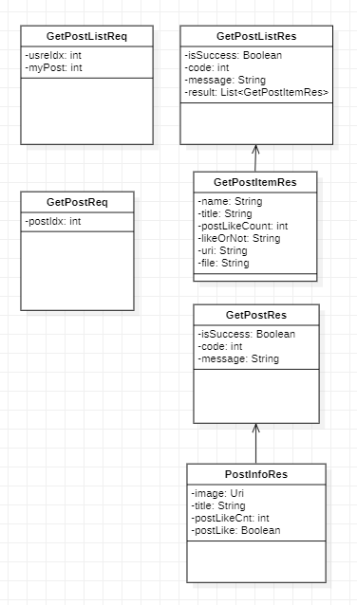

Slide 9
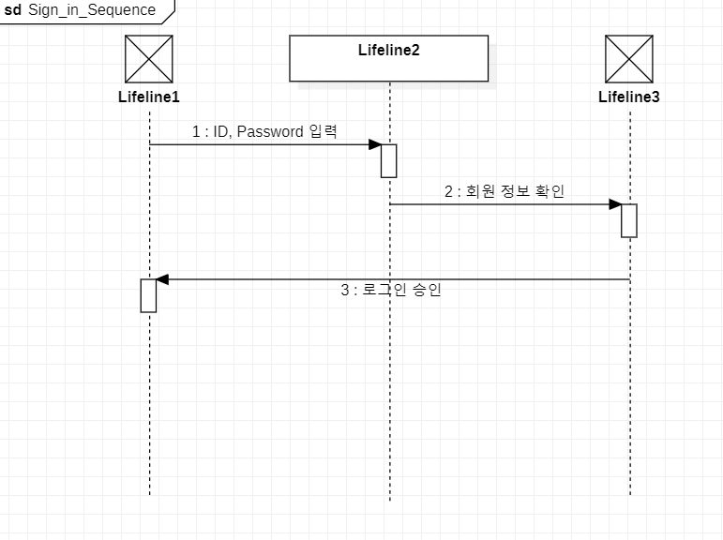

Slide 10
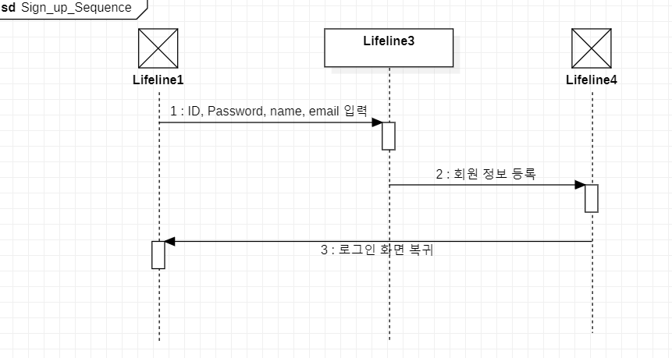

Slide 11
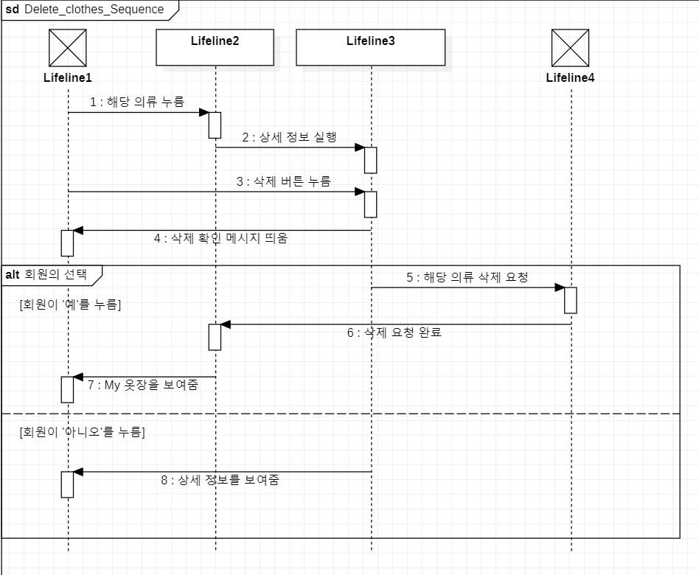

Slide 12
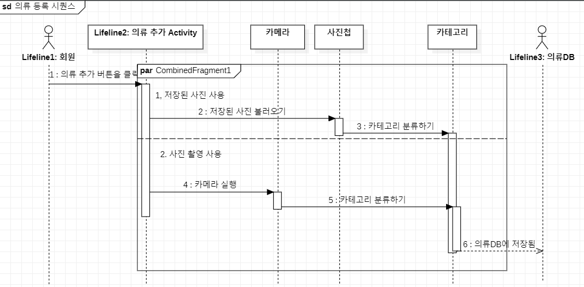

Slide 13
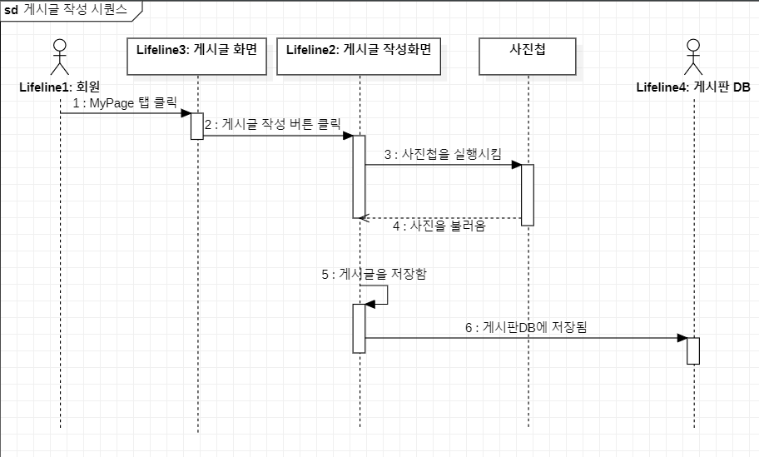

Slide 14
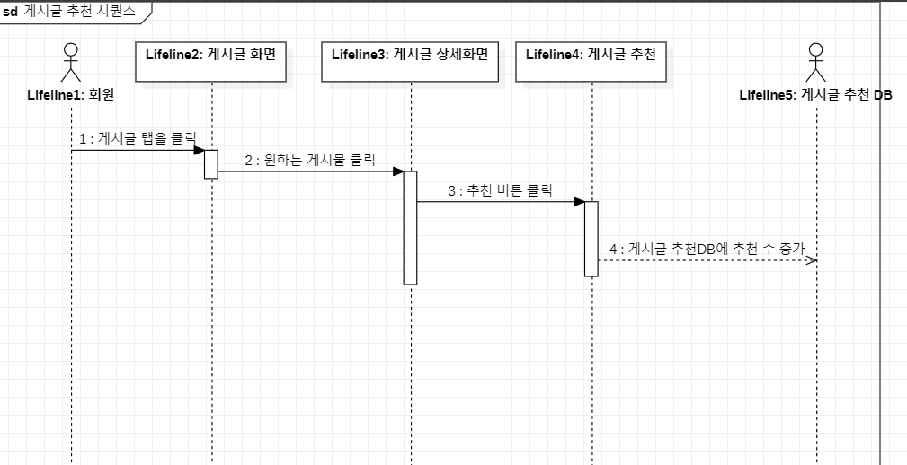

Slide 15
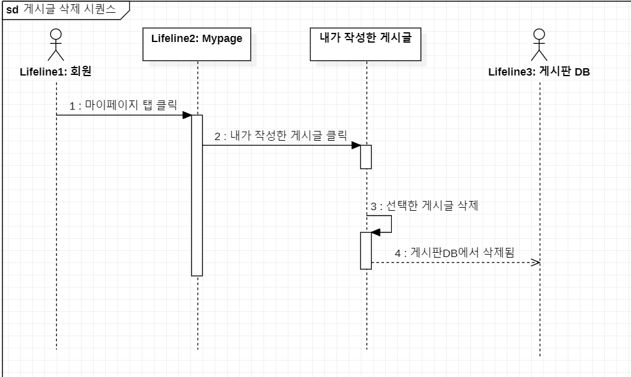

Slide 16
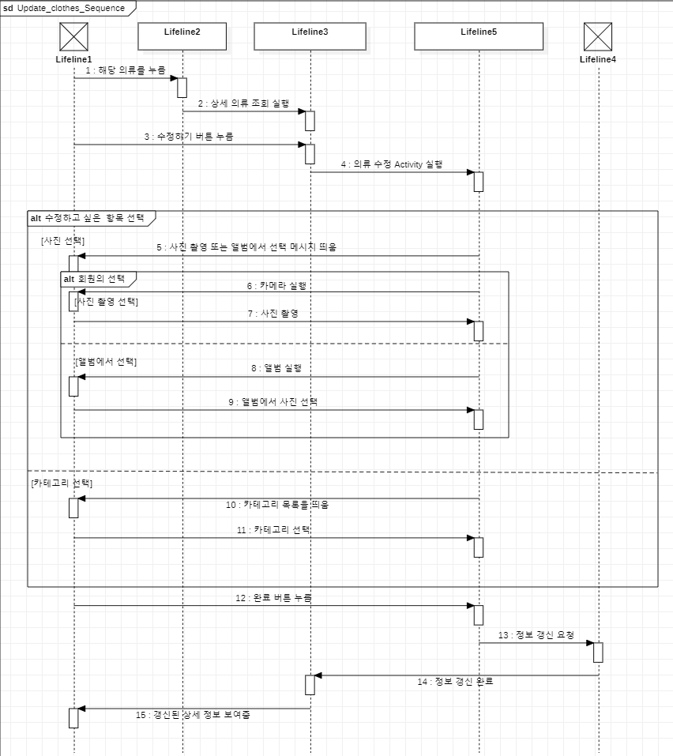

Slide 17
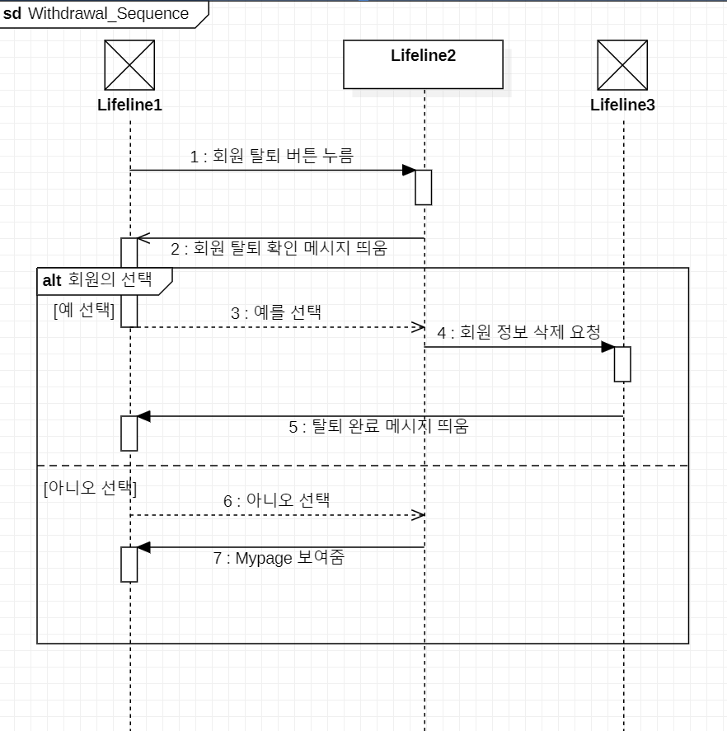

Slide 18
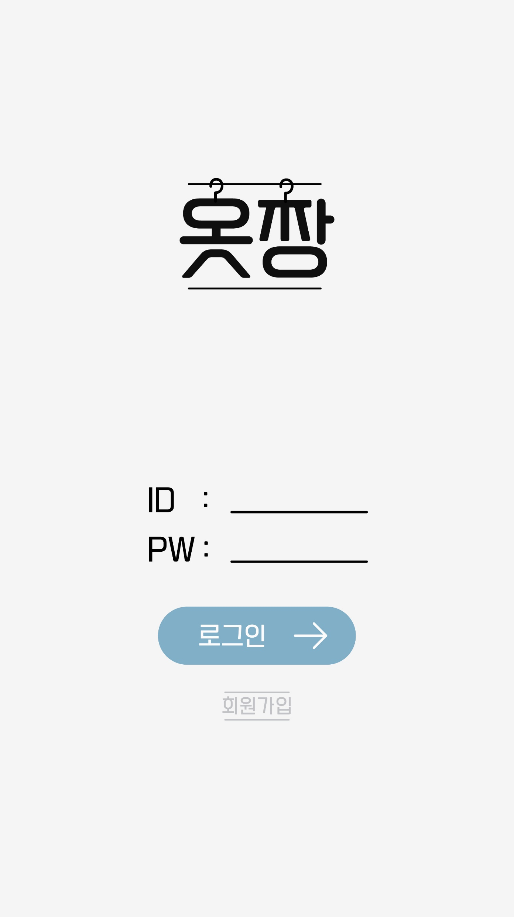
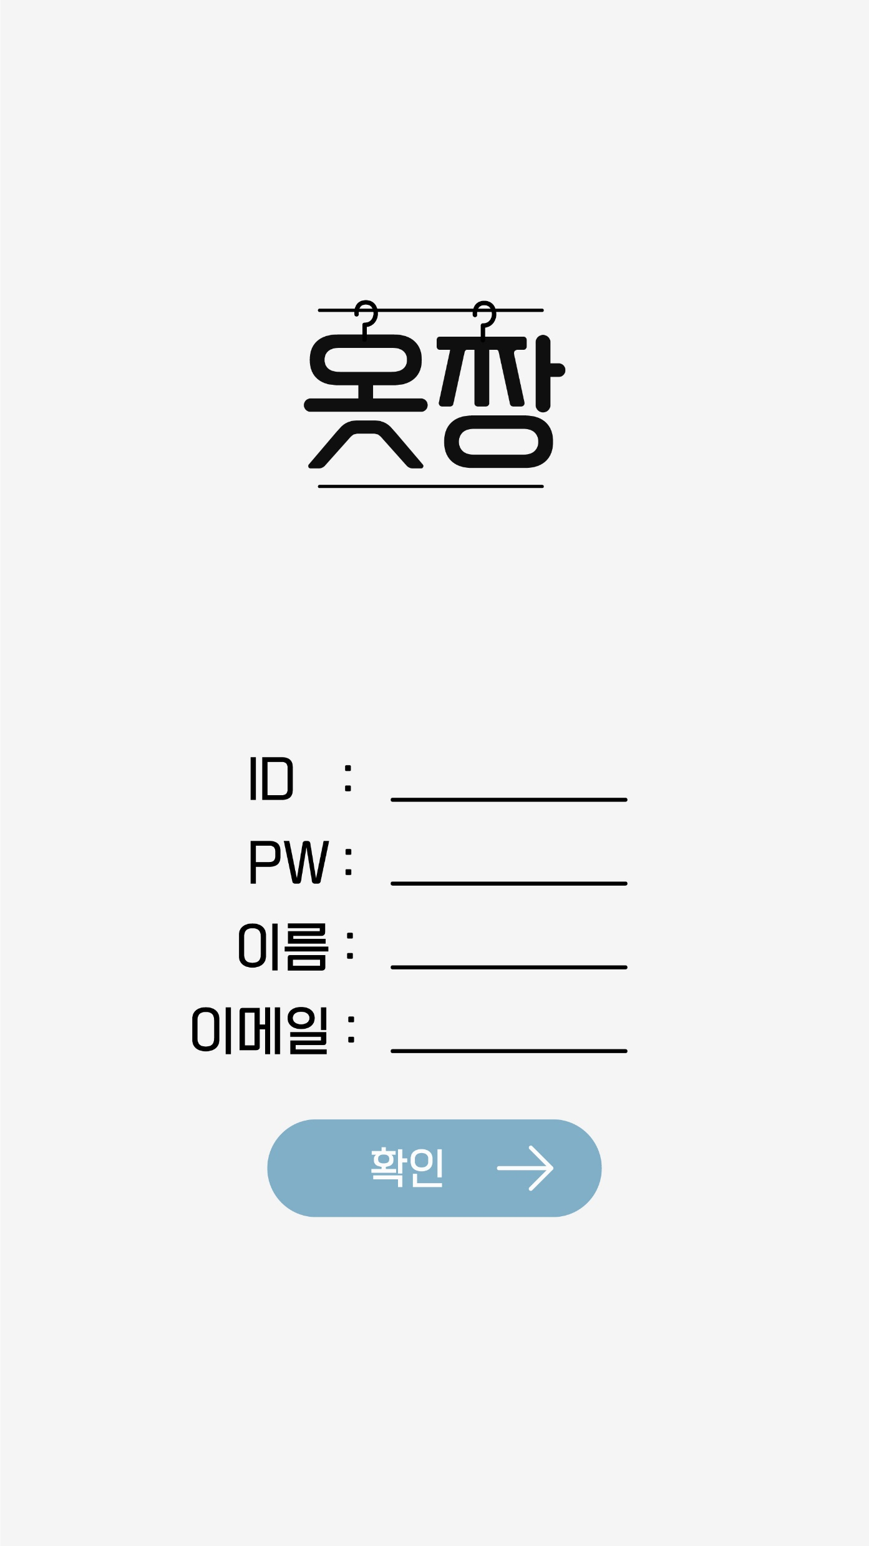
로그인 / 회원가입
로그인 기능은 로그인 DB에 저장되어 있는 내용과 일치할 경우 로그인에 성공하도록 되어있다. 회원가입 기능은 사용자가 비회원인 경우 입력한 ID와 PW가 로그인 DB에 저장하여 다음번에 로그인이 가능하도록 한다.

Slide 19
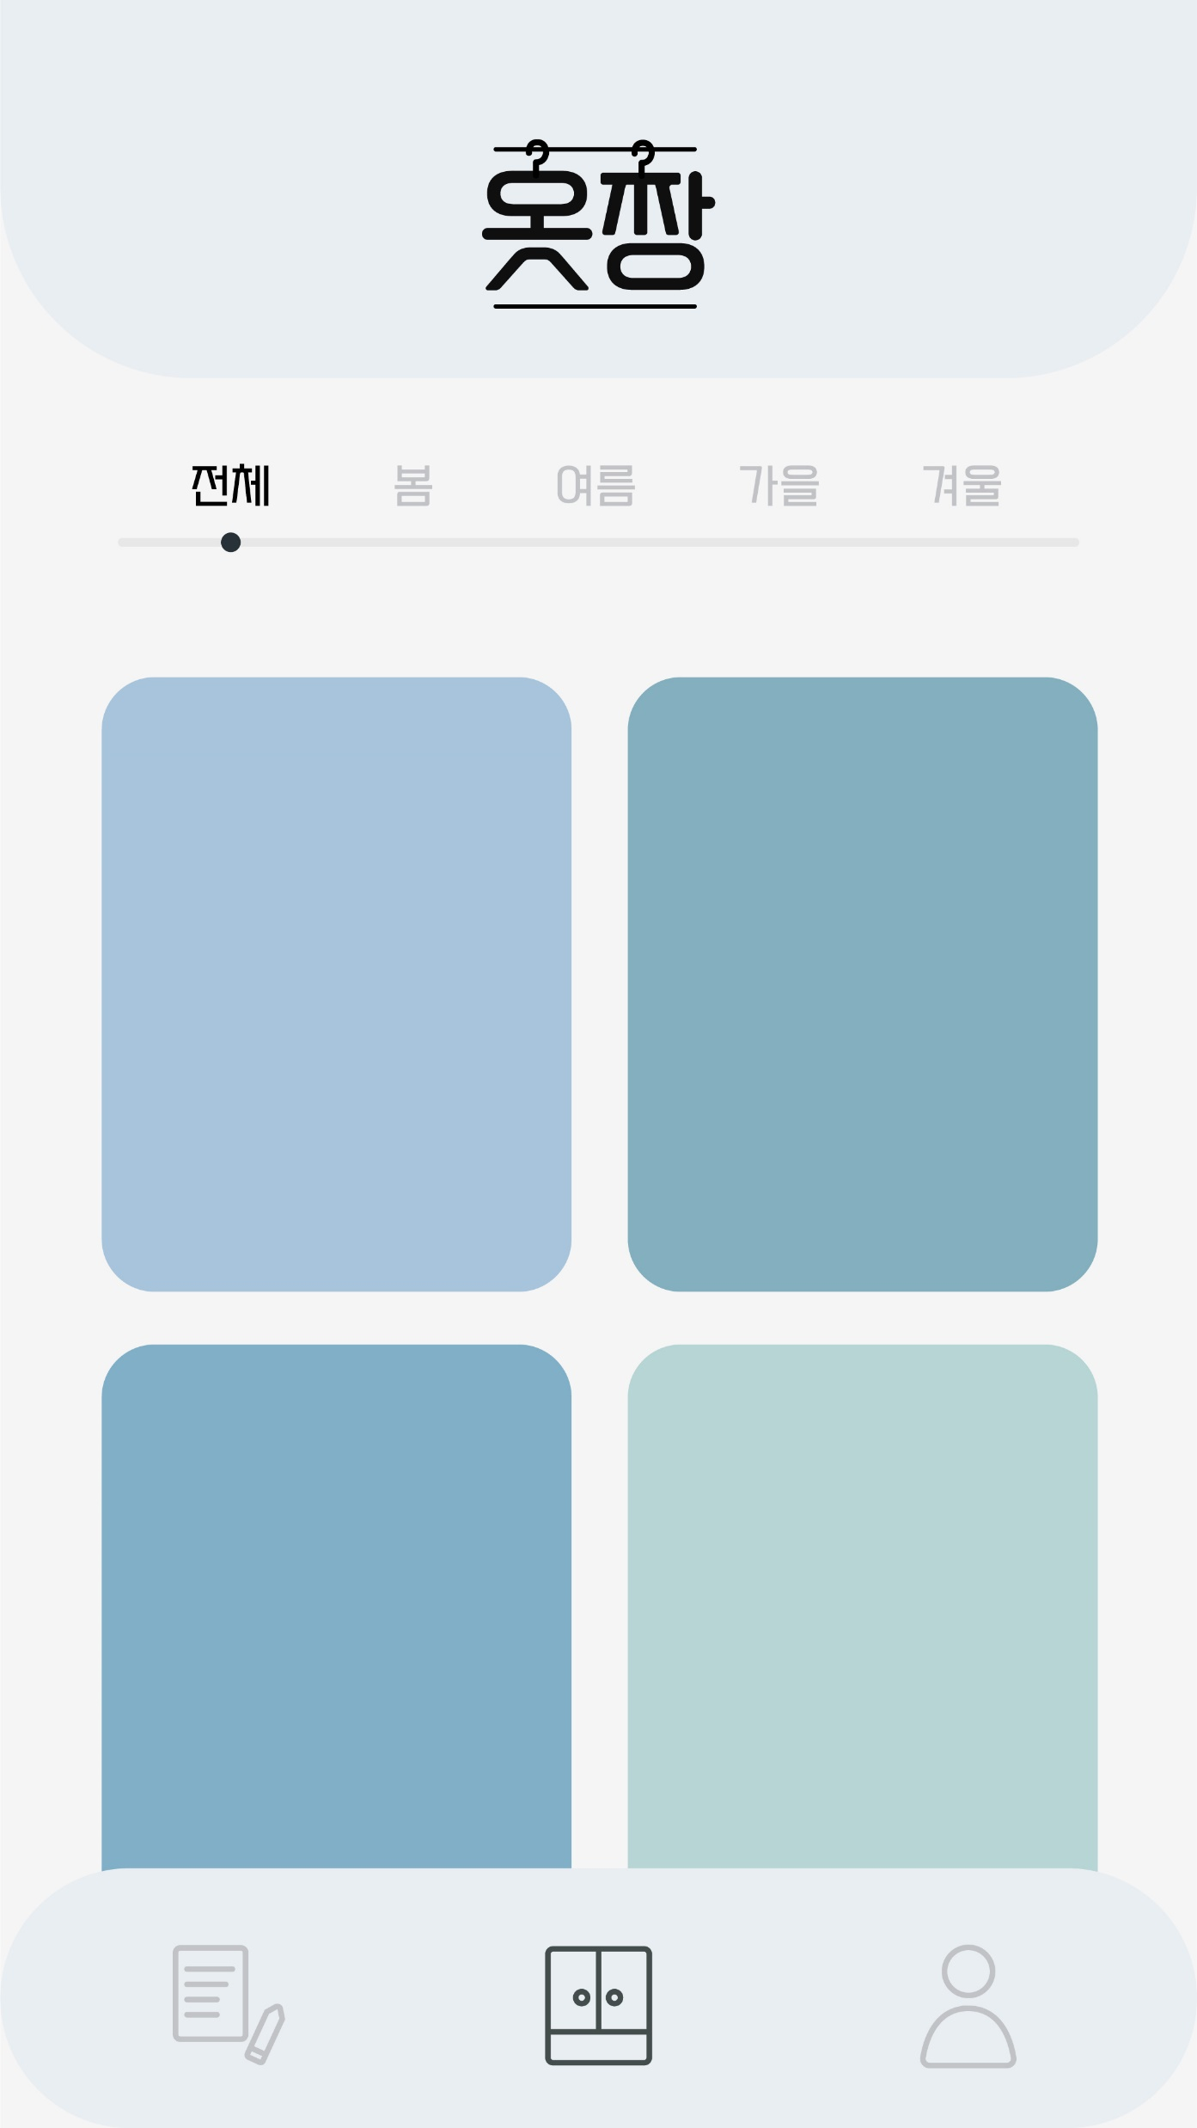
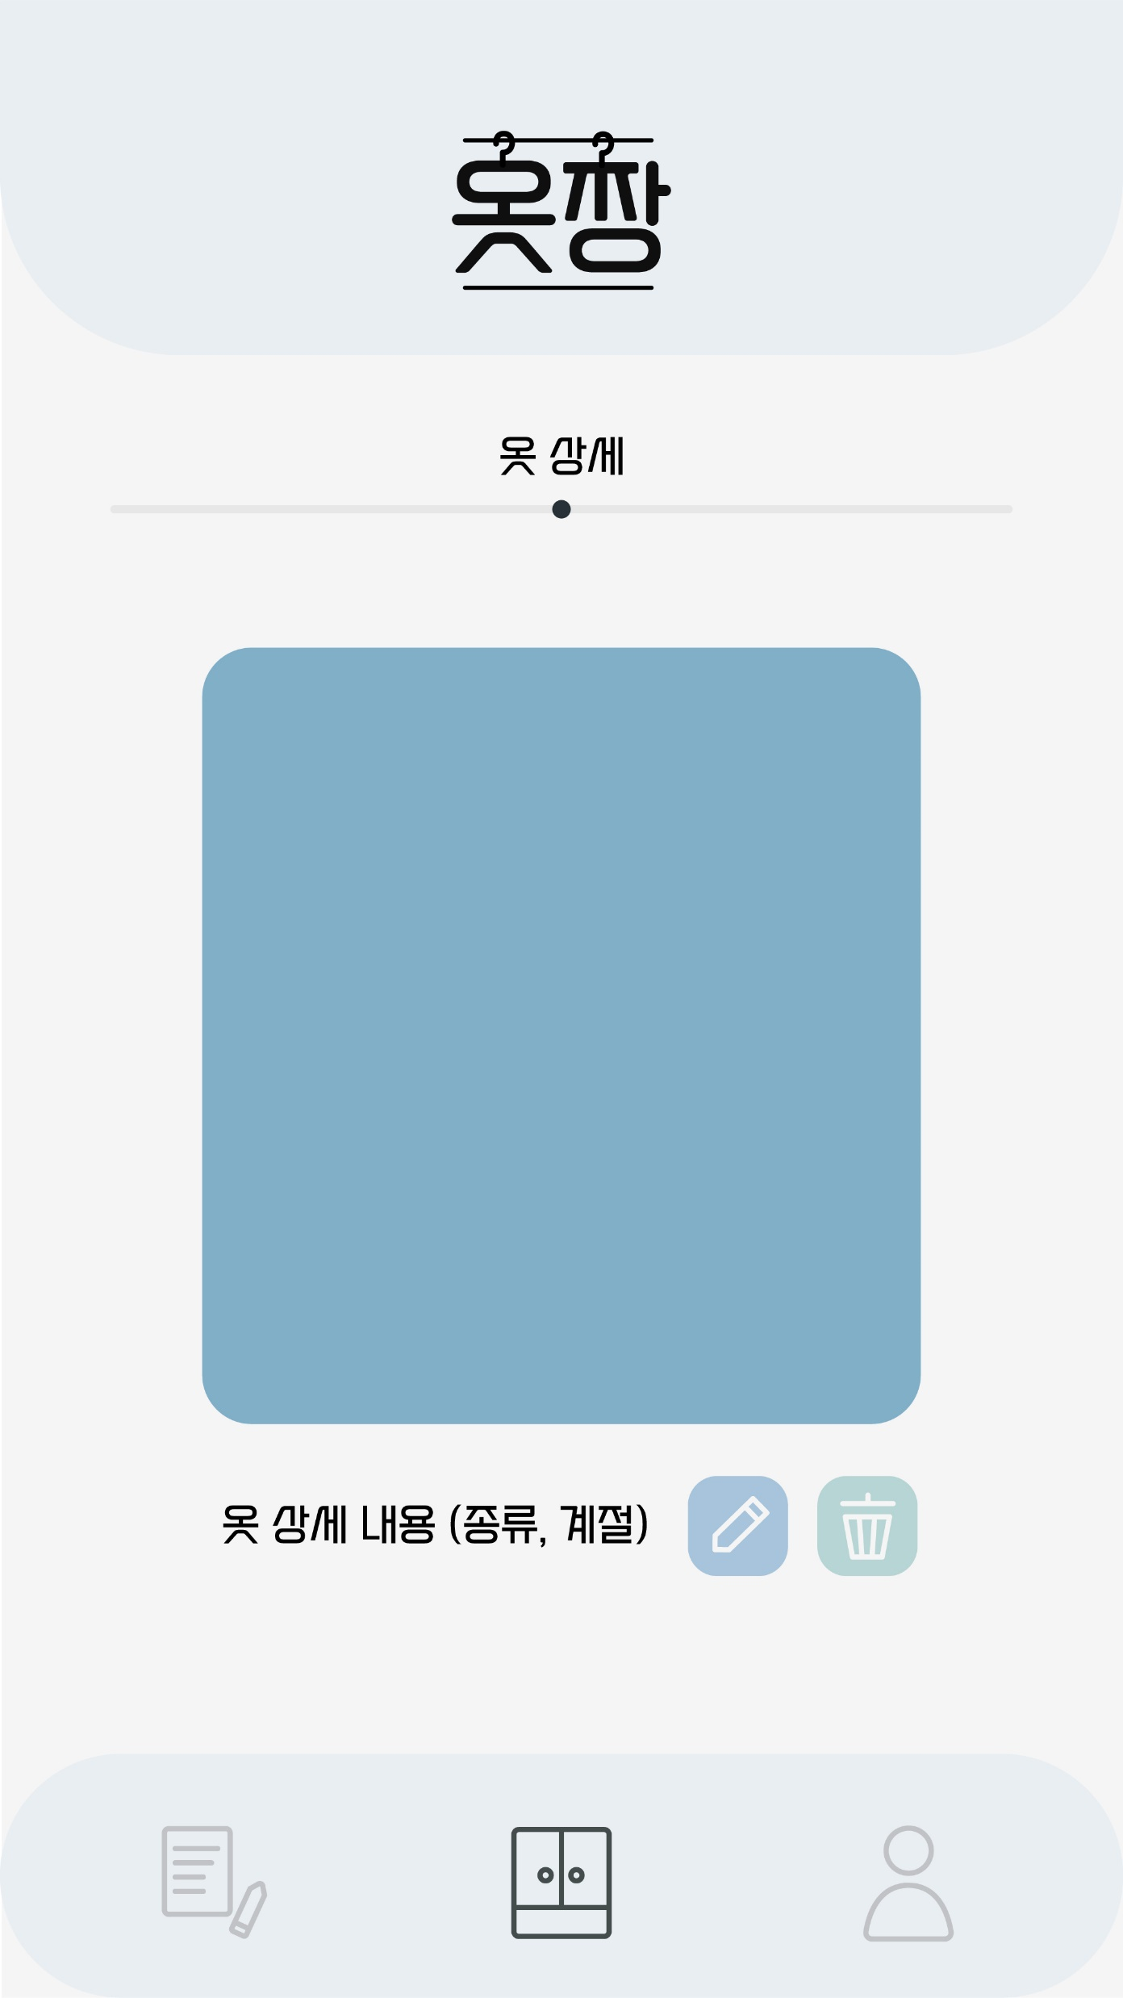

MY옷짱 / 옷 상세
의류DB에 저장되어 있는
의류를 보여준다.
이때 원하는 카테고리만 보고 싶을 경우 카테고리를 선택하여 분류된 의류를 볼 수 있다.
원하는 의류를 선택하면
그 의류에 대한 상세정보가 뜨고 이때 의류DB수정 및 삭제가 가능한 버튼이 있다.

Slide 20
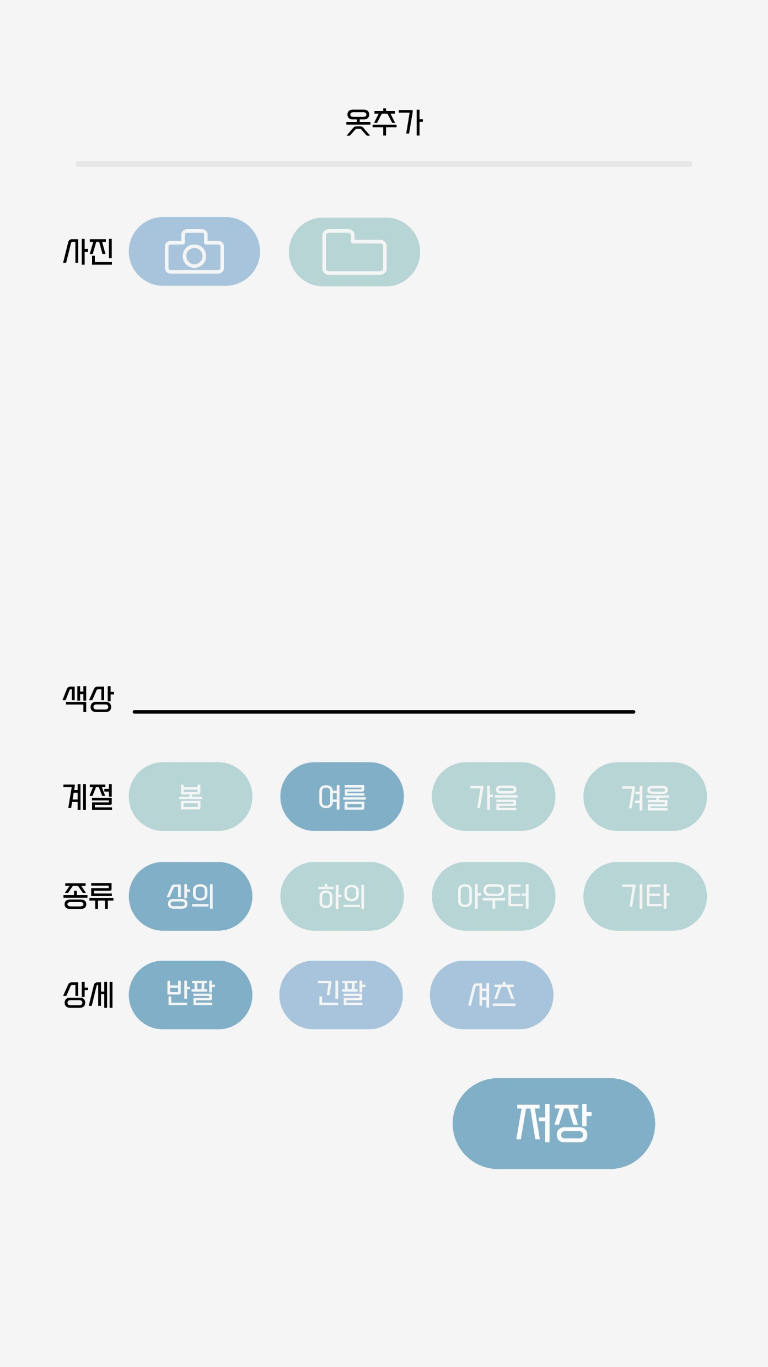

옷 추가 / 옷 수정
옷 추가 기능은 우선 사진을 찍거나 내부 저장소에 있는 사진을 불러와서 추가할 수 있고 이때 색상을 입력하고 계절 종류 상세 내용을 의류 DB에 저장한다. 옷 수정 기능은 이미 저장된 의류 정보를 수정할 수 있도록 하는 기능으로 사진 색상 계절 종류 상세 모두를 수정이 가능하다.

Slide 21
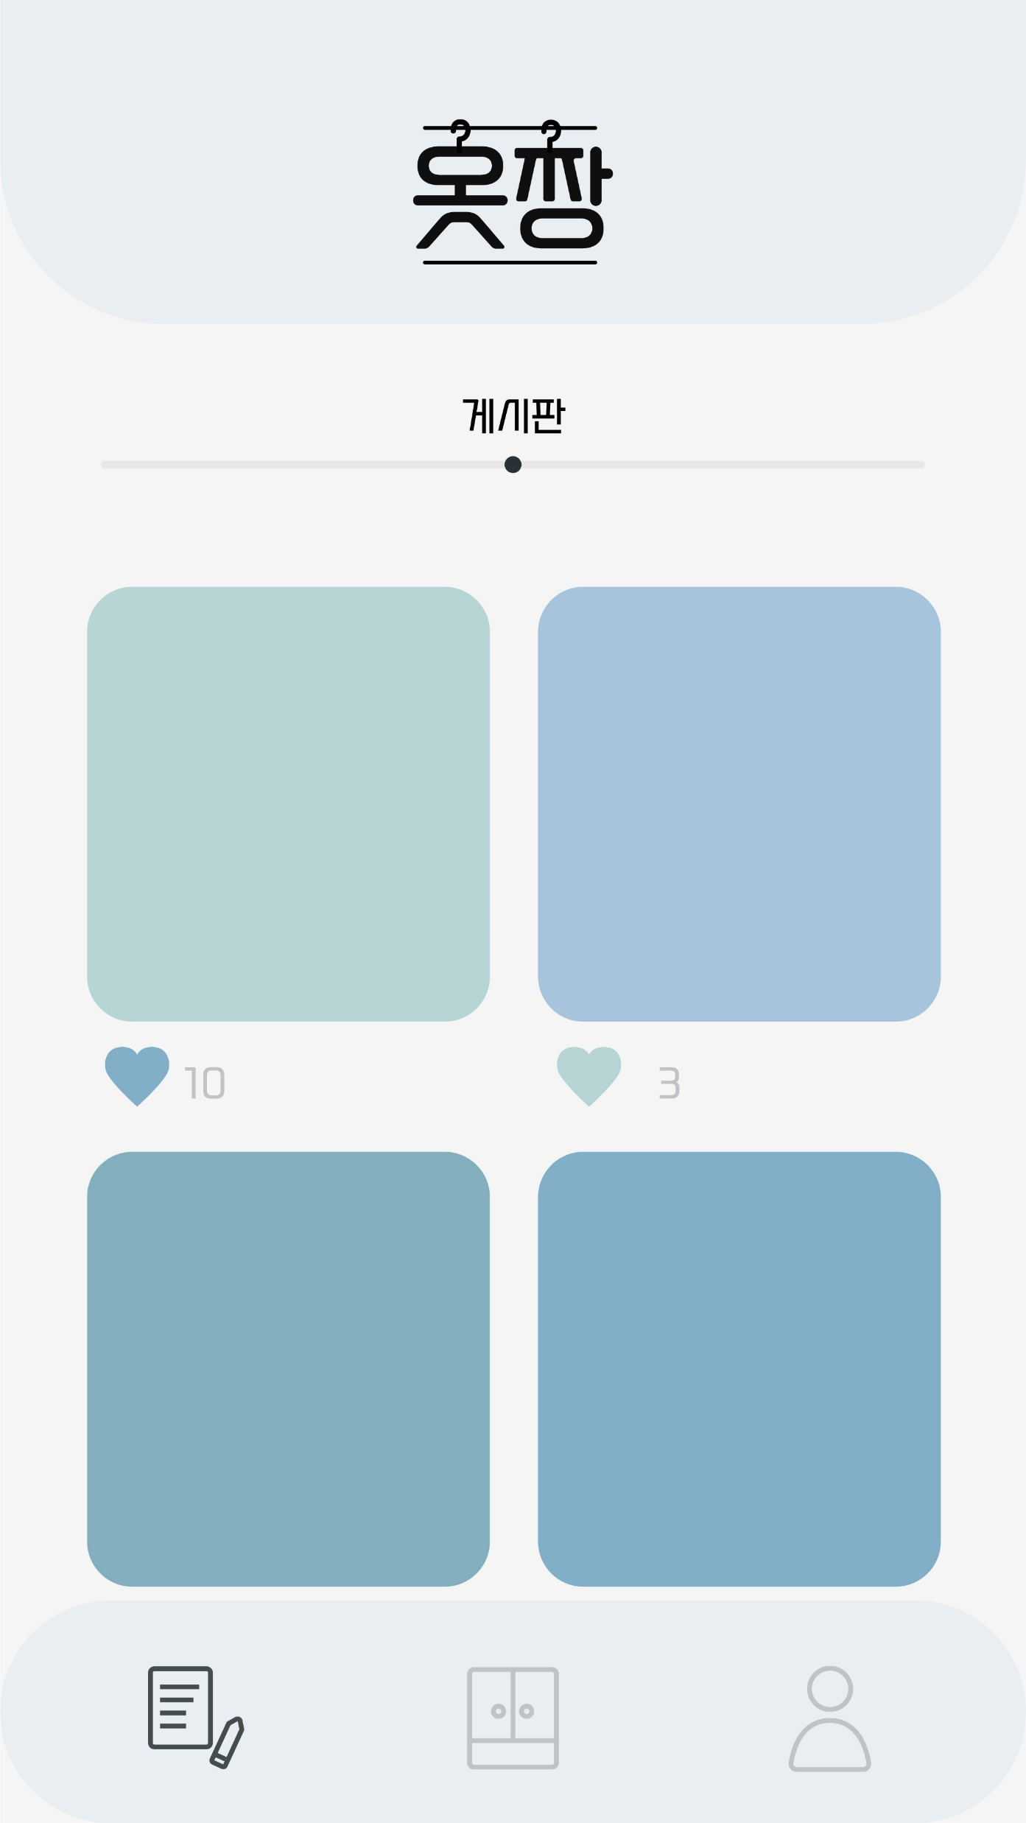
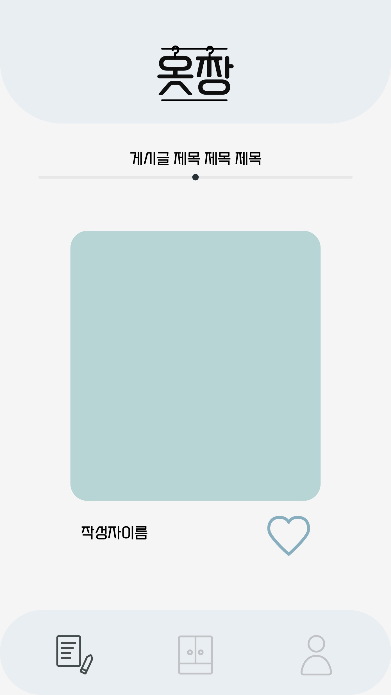
게시판 / 게시글
게시판은 회원이 글을 작성하면 다른 회원들도 그 게시글을 볼 수 있도록 작동하며 다른 회원이 게시글에 좋아요(추천)을 할 수 있다.
게시글을 누르면 작성자가 누군지 알 수 있고 좋아요를 누를 수 있는 버튼이 있다.

Slide 22
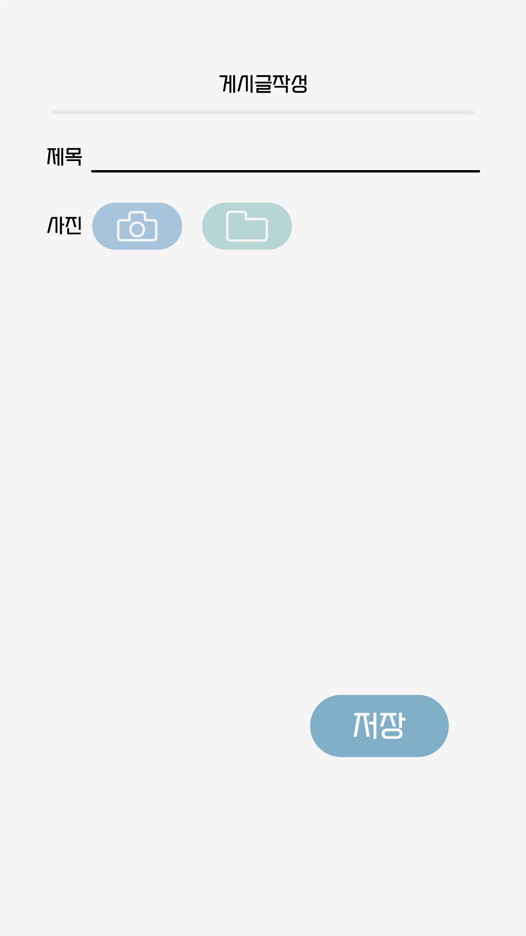
게시글 작성
게시글 작성 기능은 회원이
제목을 작성하고 사진을 찍거나 파일을 불러와서 게시글을 작성한다.

Slide 23
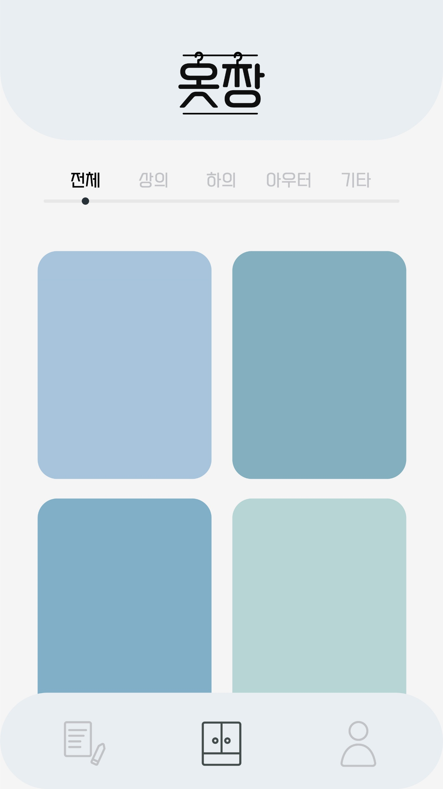
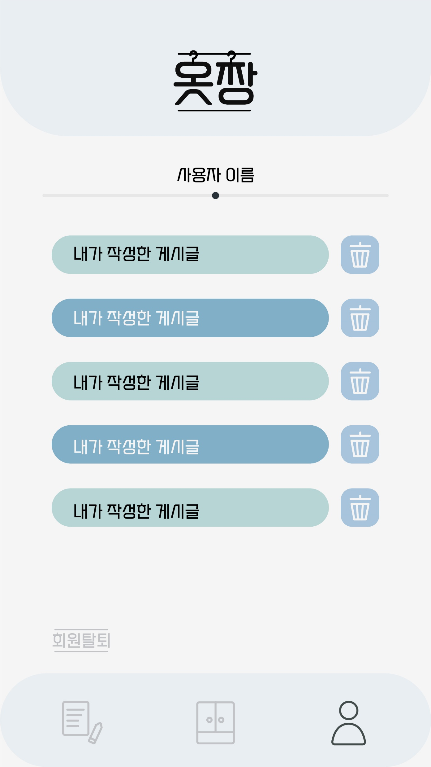
마이페이지
마이페이지는 내가 작성한 게시글을 모아서 볼 수 있고 작성한 게시글을 삭제 할 수 있다.
회원탈퇴를 하면 사용자DB에서 해당 사용자의 DB가 삭제되게 된다.

Slide 24
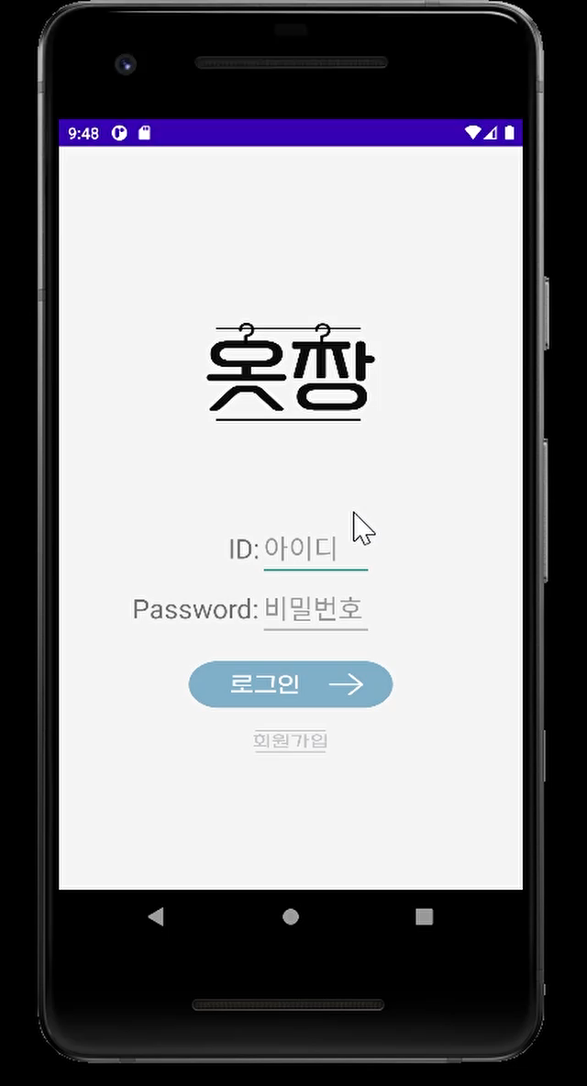
시연 – 로그인, 회원가입

Slide 25
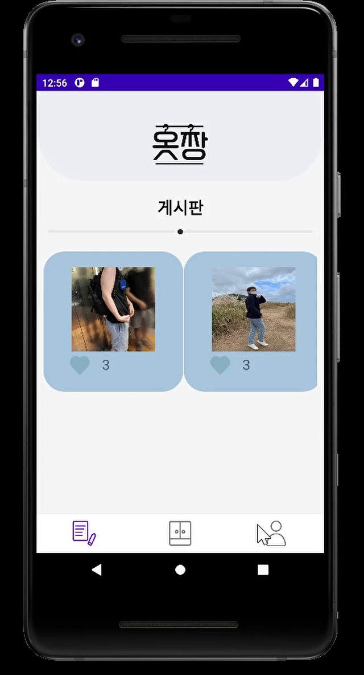
시연 – 회원탈퇴

Slide 26
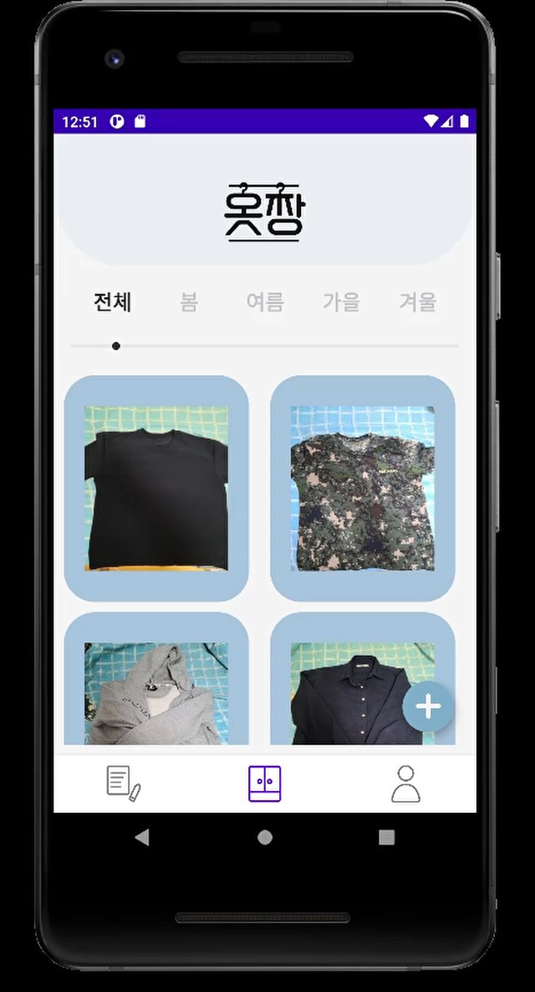
시연 – 옷 추가, 수정, 삭제

Slide 27
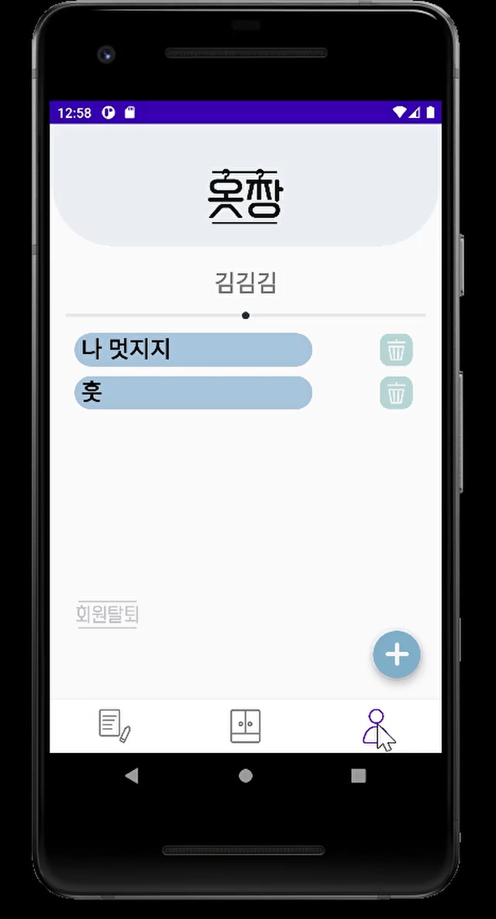
시연 – 게시글 수정, 삭제

Slide 28
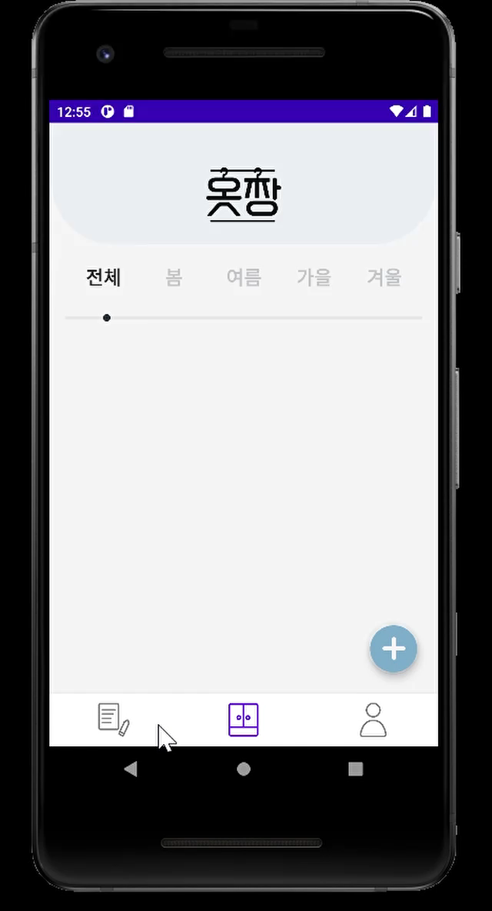
시연 – 게시글 추천

Slide 29
어려웠던점
형상관리에서 미흡한 점이 있어서, 구현단계 초반에 서로 만든 클래스를 합치는데 힘들었습니다.
처음으로 사용하는 프로그램인 안드로이드 스튜디오에서 코틀린을 사용하였기 때문에 상대적인
레퍼런스가 부족하여서 참고할 수 있는 자료가 적은 부분이 있었습니다.
기술에 대한 이해가 부족한 부분이 있어서 문서단계의 계획과 구현단계의 차이가 생기면서
문서단계의 대대적인 수정이 필요한 경우가 있었다.
배웠던점
프로젝트의 계획을 짜는 법을 배우고 실천하면서 계획단계의 중요성을 깨달았습니다.
다같이 모여서 프로젝트를 진행하면서 서로의 아이디어를 공유하며 프로젝트를 진행하는게 좋았습니다.

Slide 30
